Slide 1
Genomgång S2S Secret to Soccer https://se-fotboll.s2s.net/home/

Slide 2
Stödverktyg för vår verksamhet
Laget.se – Lagadministration, närvaro, nyheter mm
FOGIS – Fotbollens Gemensamma Informations-system, Anmälan serier mm
S2S - Träningsplanering

Slide 3
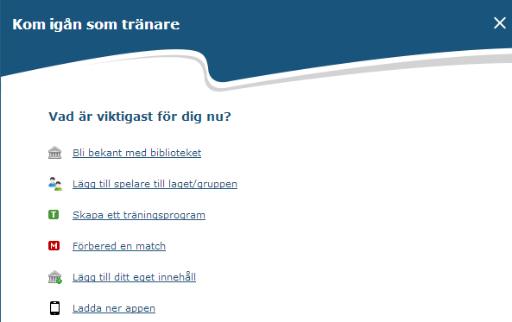
Kom igång
All information för att komma igång finns inne i verktyget

Slide 4
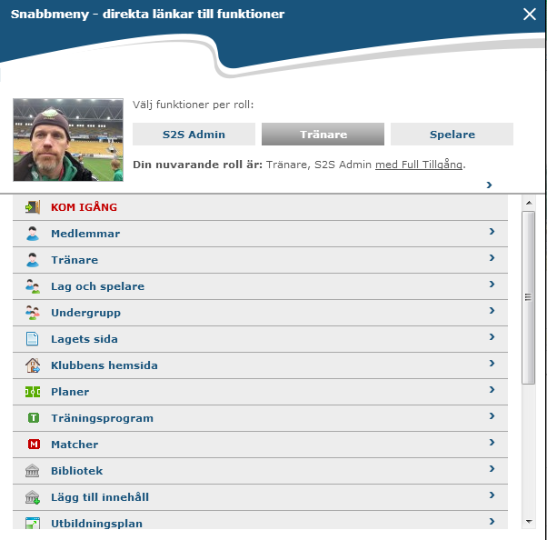
Översikt
Beroende på den roll du har finns översiktliga snabblänkar till de viktigaste funktionerna

Slide 5
Strukturen
Övningar
Träningsprogram
Utbildningsplaner
...samt massor med andra sofistikerade funktioner...

Slide 6
Tillgång till S2S
Tränare får tillgång till verktyget
Skicka mail till fredrik@westerdahl.st
Ett mail per lag med alla tränare i det laget
Mailet skall innehålla en Excelfil med minimum: Efternamn, förnamn E-postadress och födelsedatum

